Slide 1
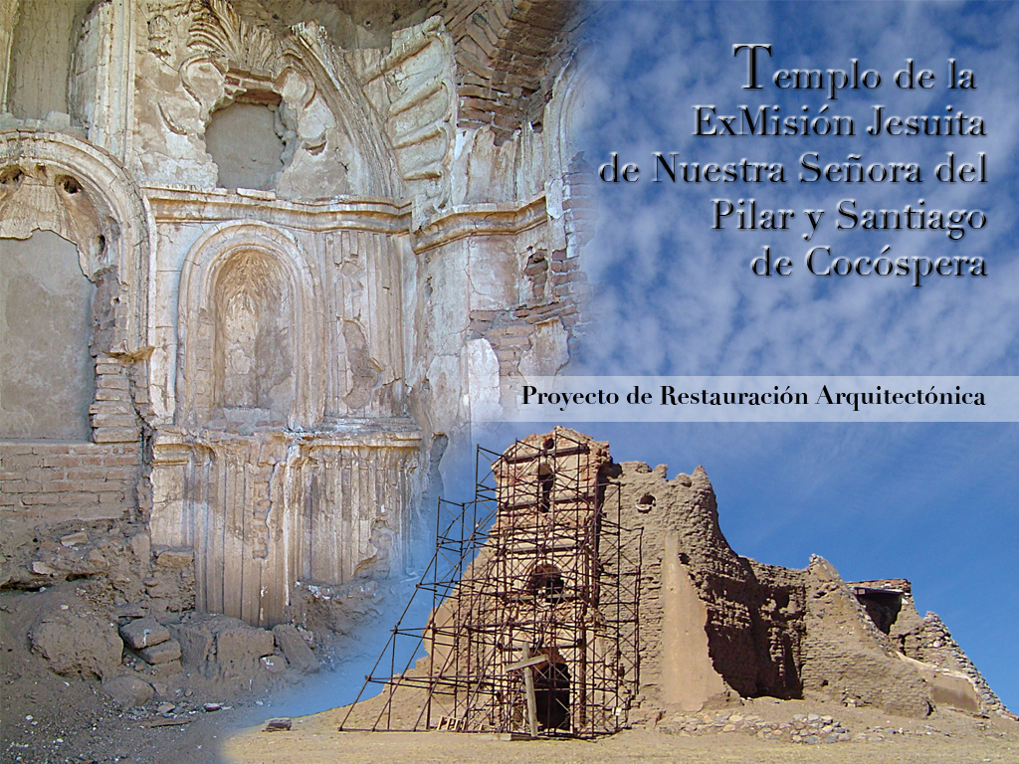

Slide 2

B) Proyecto arquitectónico (Anexo 1)
1.- Memoria descriptiva
2.- Plantas arquitectónicas
3.- Cortes arquitectónicos
4.- Fachadas arquitectónicas
5.- Detalles arquitectónicos
6.- Perspectivas
C) Proyecto de intervención para restaurar estructuras originales (Anexo 2)
1.- Liberaciones
2.- Consolidaciones
3.- Recomposiciones
4.- Integraciones
5.- Catálogo de especificaciones técnicas de restauración (Anexo 3)
D) Proyecto ejecutivo de integración y adecuación
1.- Proyecto estructural de cubierta (Anexo 4)
- Memoria de cálculo
- Plantas
- Alzados y cortes
- Detalles estructurales
2.- Proyecto constructivo (Anexo 5)
- Planos de Albañilería
- Planos de Acabados
- Planos de carpintería
- Catálogo de Especificaciones técnicas
3.- Proyectos de instalaciones (Anexo 6)
- Proyecto eléctrico
- Proyecto de desalojo de aguas pluviales
E) Presupuesto (Anexo 7)
1.- Catálogo de conceptos
2.- Precios unitarios
3.- Presupuesto integrado
F) Maqueta (Anexo 8)
I.- PRESENTACIÓN
II.- ANTECEDENTES
A) Localización
B) Antecedentes históricos
C) Historia Gráfica
D) Intervenciones recientes
E) Estudios y proyectos existentes
III.- LEVANTAMIENTO DEL ESTADO ACTUAL
A) Descripción del estado de conservación del templo
B) Levantamiento arquitectónico
C) Levantamiento de materiales y sistemas constructivos
D) Levantamiento de daños y deterioros
E) Levantamiento fotográfico
IV.- DICTAMEN TÉCNICO DEL ESTADO DE CONSERVACIÓN
A) Estudios realizados
1.- Reporte de calas
2.- Etapas históricas
Reconstrucción hipotética
3.- Pruebas de laboratorio
B) Estado de conservación y recomendaciones generales
1.- Síntesis de la problemática general y particular
V.-PROYECTO GENERAL DE RESTAURACIÓN ARQUITECTÓNICA
A) Preliminares
1.- Criterios generales de intervención
2.- Programa arquitectónico

Slide 3
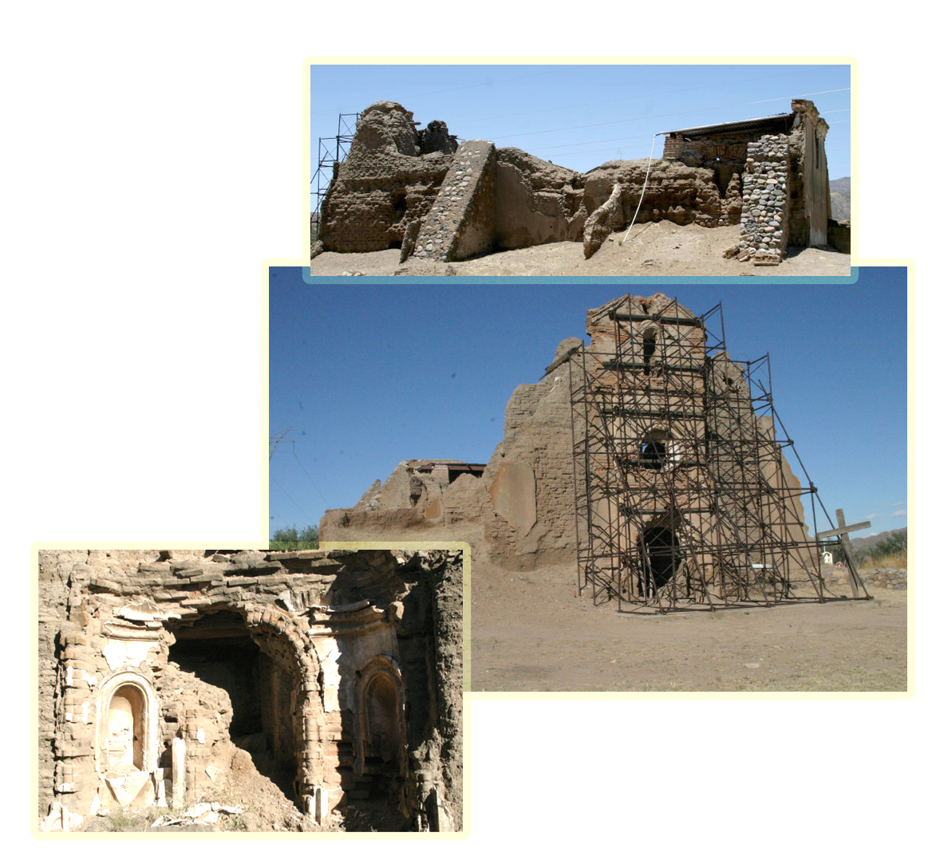

Las ruinas de la misión de Cocóspera se localizan muy cerca de la frontera entre México y los Estados Unidos, en el llamado Desierto de Sonora. Se sabe que fue fundada en 1689 por el padre jesuita Eusebio Francisco Kino como parte de una compleja red de obras civiles y religiosas que buscaban poblar este inhóspito territorio en la época virreinal.

Slide 4

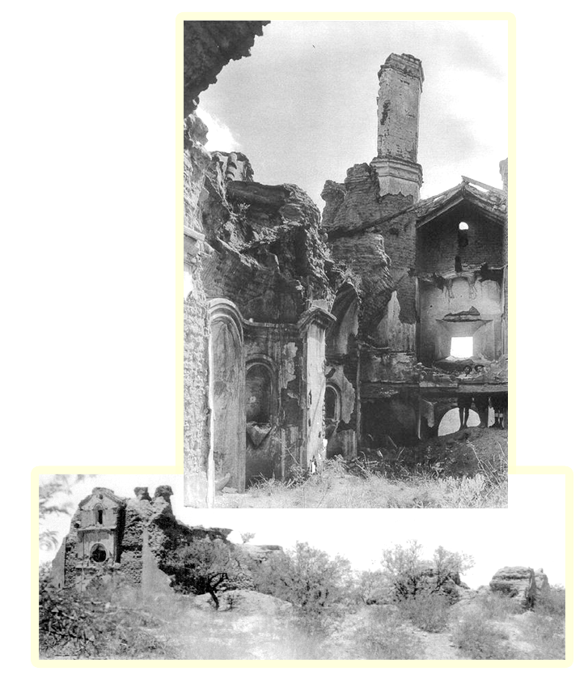
El objetivo fundamental de reunir los antecedentes relacionados con la ex misión, consiste en conocer las características generales del sitio y entender lo mejor posible la evolución del templo a lo largo de la historia, desde su origen, hasta las intervenciones y acciones de conservación más recientes de la que ha sido objeto.
La misión de Nuestra Señora del Pilar y Santiago de Cocóspera se funda en 1689.
Después de 24 años de infatigable actividad Kino muere, con lo que empieza la paulatina decadencia de las misiones.
Para 1732 pasa a ser sólo una “visita” más.
En 1746 nuevamente fue atacada e incendiada en el mes de febrero por los apaches, por lo que tuvo que sufrir otra más de sus reparaciones.
En 1767 los jesuitas son finalmente expulsados de todos los territorios españoles

Slide 5
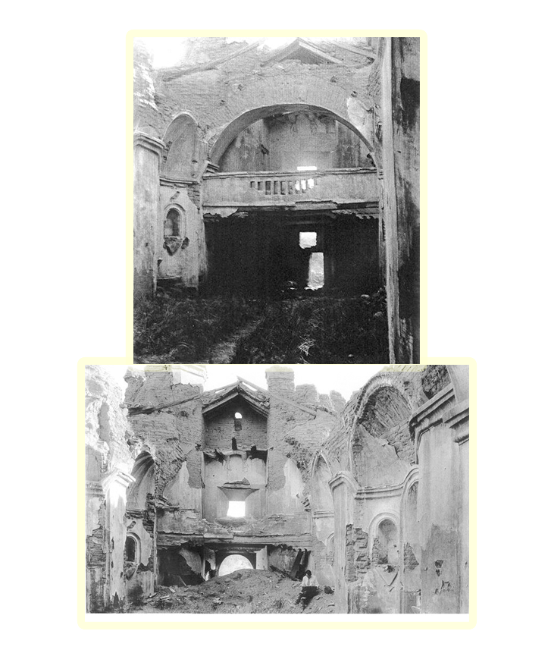
• A la llegada de los franciscanos la misión de Cocóspera se encontraba en condiciones estructurales estables gracias a la reparación llevada a cabo en 1746.
Los ataques de apaches y janos continuaron, siendo la incursión de 1776 la que detona el inicio de gestiones para desarrollar un proyecto que no sólo reparara los daños sufridos, sino que fuera mucho más allá al proponer prácticamente un nuevo edificio.
Fray Juan Santiestevan inicia en 1788 la construcción del templo misional que ahora conocemos.
Las intervenciones franciscanas fueron más allá de la sola reparación de la estructura. Ellos deciden “encapsular” los muros de la planta rectangular de adobe con mezclas de nuevos materiales entre los que estaban el ladrillo cocido, nuevos adobes, revoques de cal en el exterior y de yeso en el interior.
Existe una carta fechada en 1800 en la que el fraile Santiestevan le informa al obispo de Sonora que los trabajos habían concluido, con una transformación tanto estructural como estilística pues fueron incorporados diversos elementos de corte barroco tardío combinados con componentes neoclásicos.

Slide 6
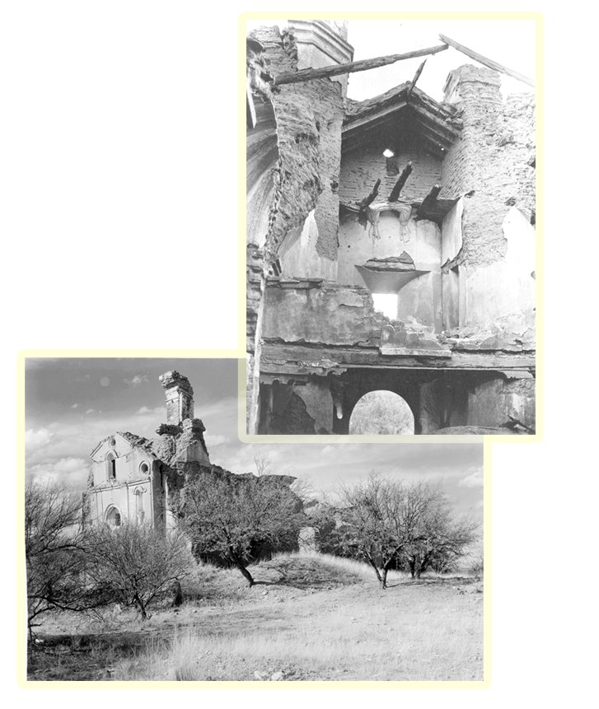
Posteriormente tuvo lugar la guerra de Independencia y la zona quedó prácticamente aislada y casi despoblada
El último fraile franciscano que ocupó el sitio fue Francisco Solano García quien estuvo desde 1822 hasta 1828 pero fue expulsado por órdenes del gobierno.
Un grupo de viajeros estadounidenses visitaron las misiones fundadas por el padre Kino en 1830 y hablan del estado de abandono y saqueo en que se encontraba Cocóspera .
La siguiente noticia del templo corresponde a 1851 en la que se dice que, aunque está desocupado, se encuentra en buenas condiciones incluso conservando buena parte de su decoración y hasta algunos de sus bienes muebles
En 1879 tuvo lugar un terremoto que aunado a la evidente falta de mantenimiento del sitio ocasionó graves daños entre los que destaca el colapso de sus dos torres.
Desde finales del siglo XIX, hasta el día de hoy la ex misión está en el abandono casi total.

Slide 7

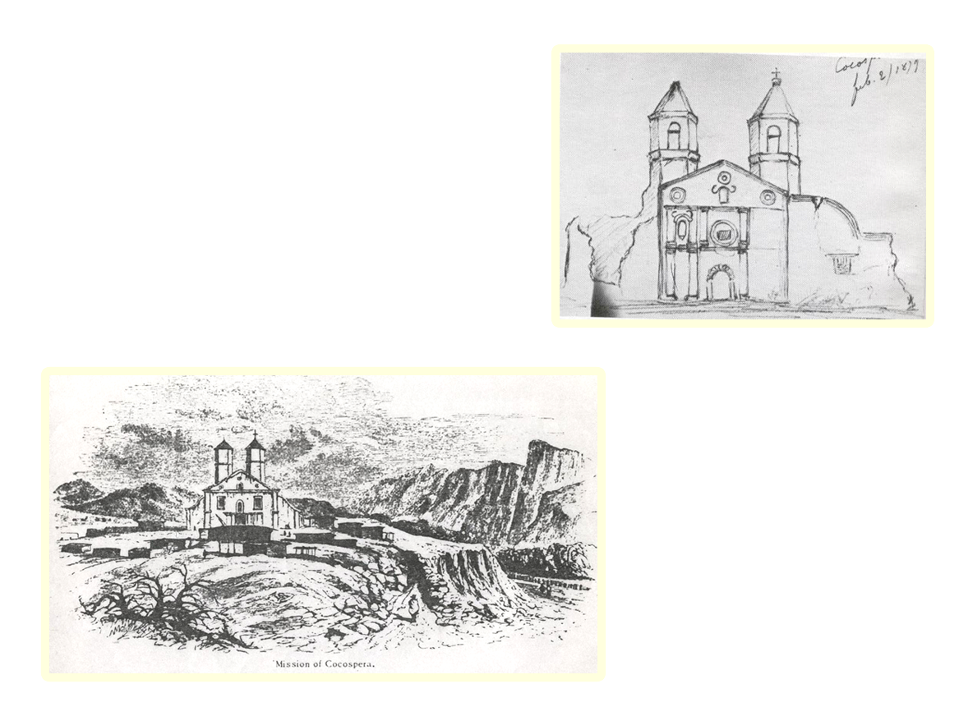
Dibujo del templo fechado en 1879
Desde mediados del siglo XIX se han producido diversos documentos gráficos que representan la ex misión, desde grabados y pinturas, hasta un buen número de fotografías, que muestran, sobre todo, el templo.
Este material nos permite entender en buena medida como ha cambiado el templo en los últimos 150 años, aproximadamente.
Grabado realizado realizado en 1864.

Slide 8
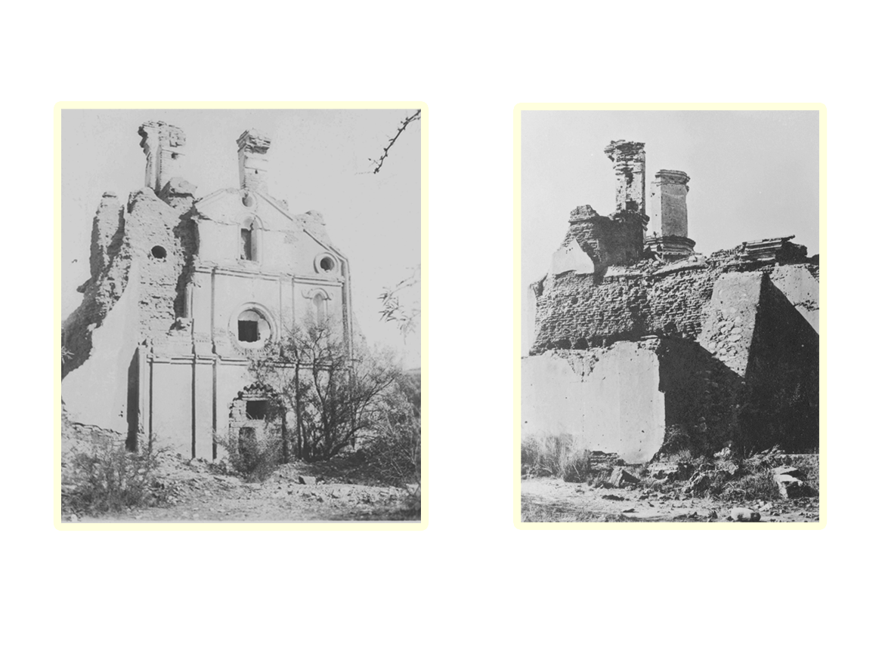
Fotos tomadas hacia 1920

Slide 9
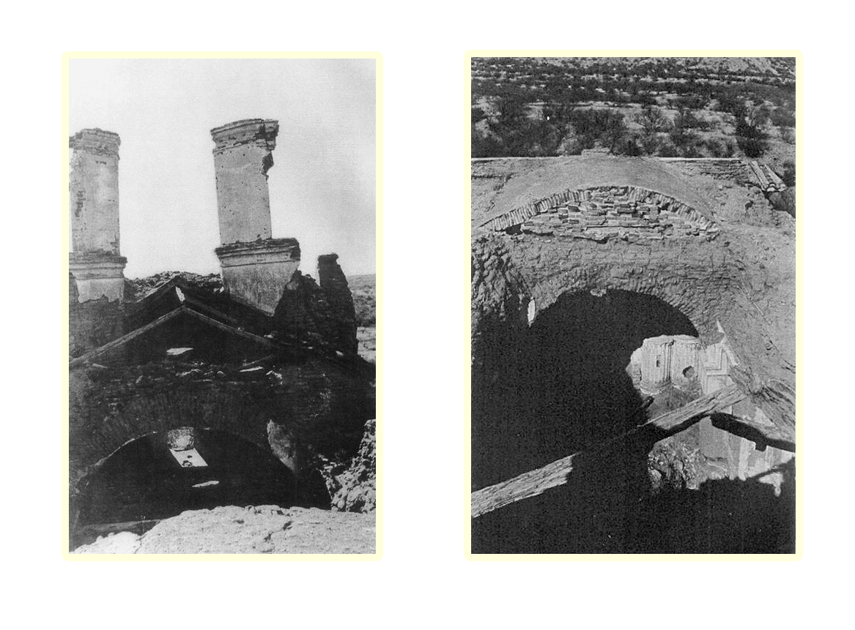
Fotos tomadas hacia 1920

Slide 10
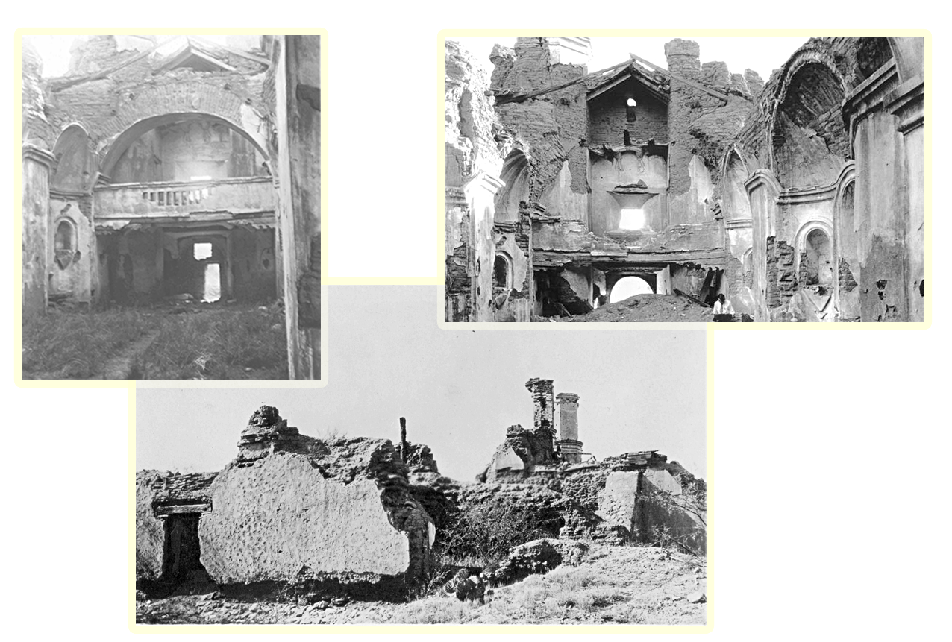
Foto del interior tomada hacia 1920
Foto del interior tomada hacia 1933
Foto del conjunto tomada hacia 1920

Slide 11
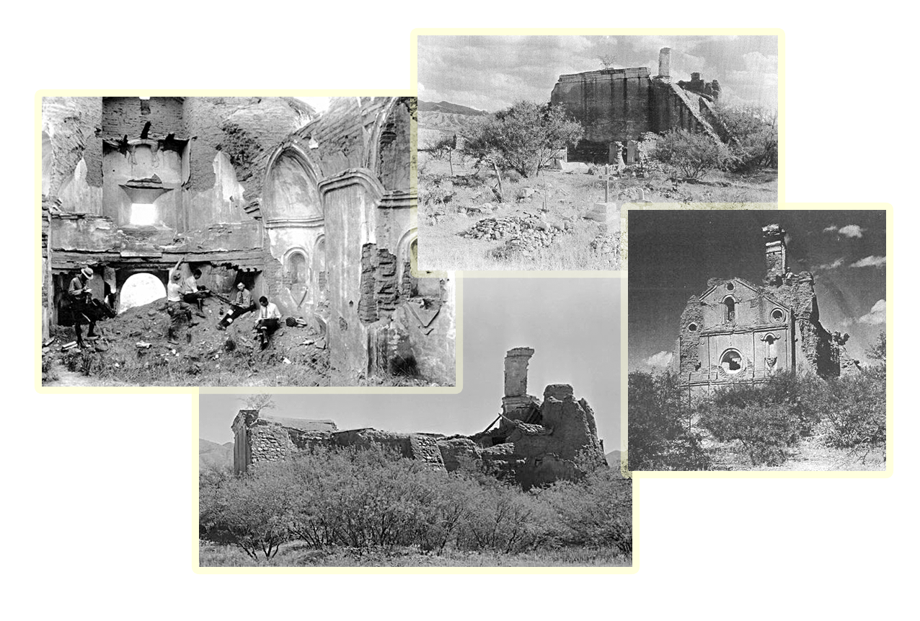

Slide 12
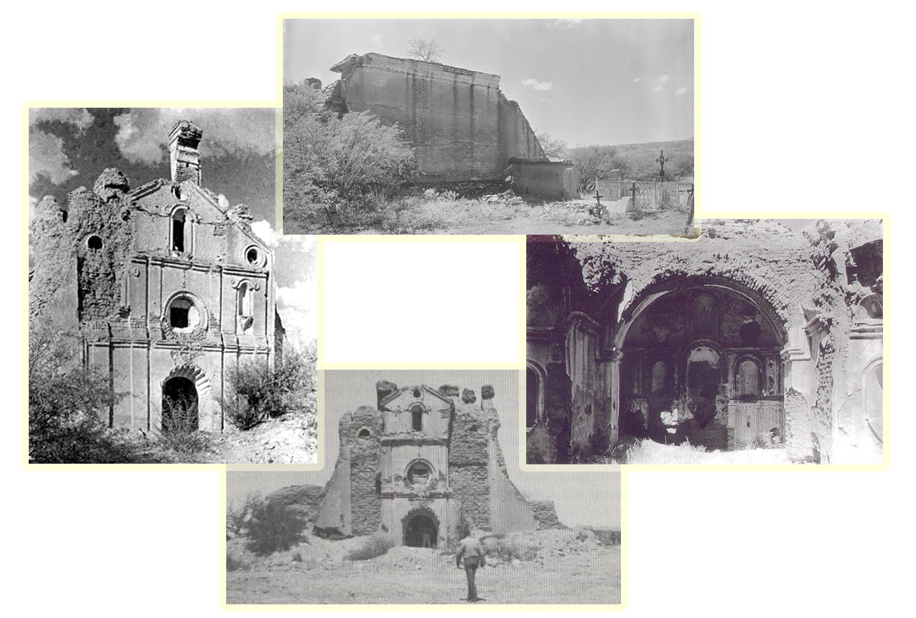

Slide 13
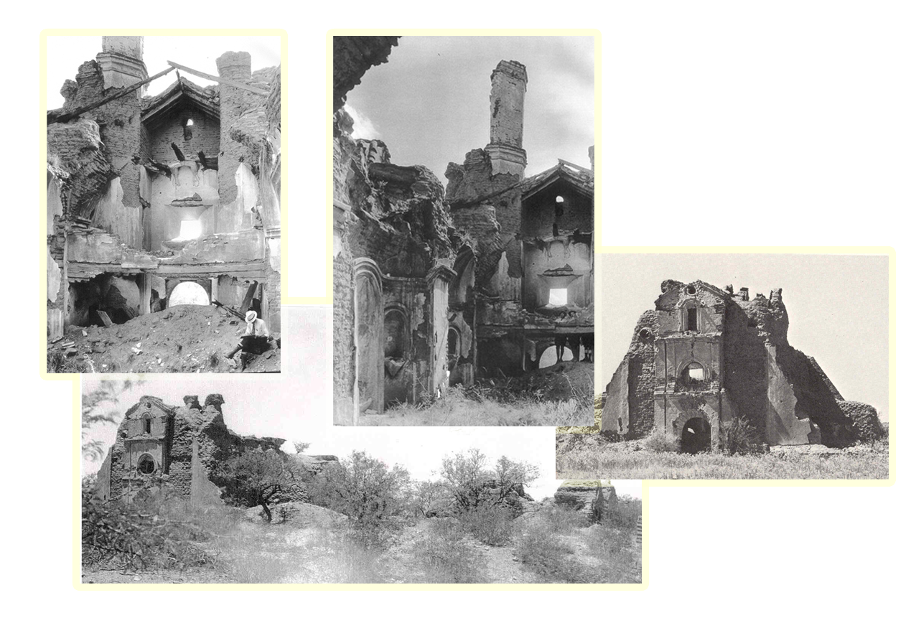

Slide 14
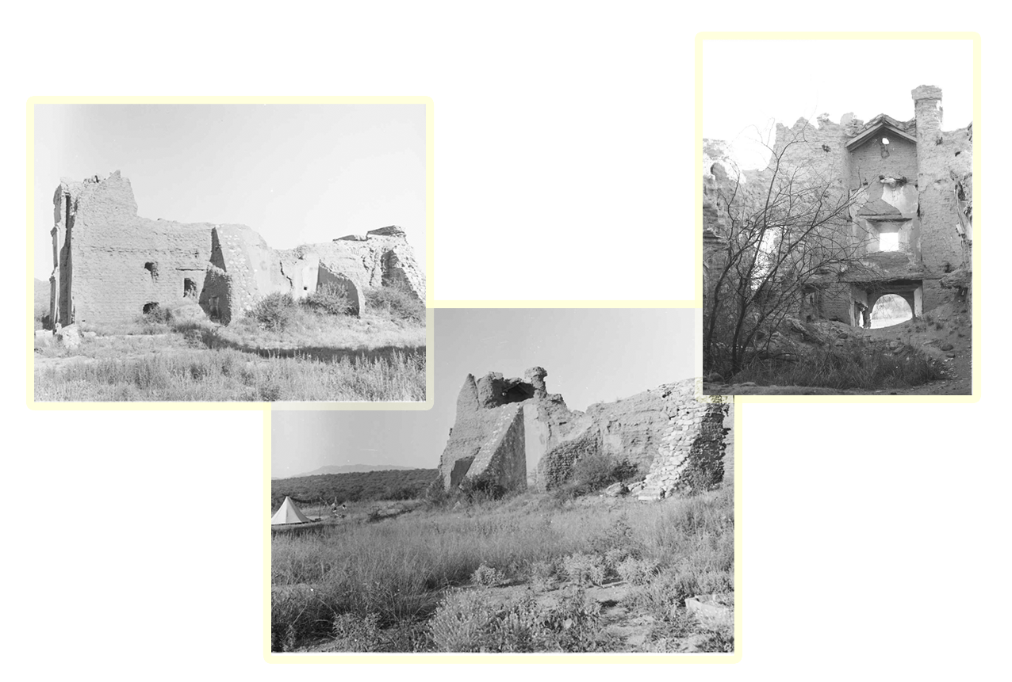

Slide 15
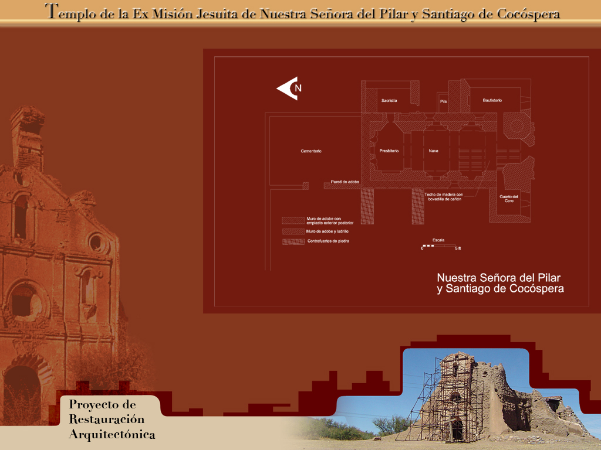

Como complemento del diagnóstico se presenta una reconstrucción hipotética del edificio basada, por un lado, en el trabajo de J. Ivey, y por el otro en el propio trabajo de levantamiento y observación de las pruebas materiales con que se cuenta.
Se sabe que el templo que hoy día es una ruina, data de finales del siglo XVIII con una muy importante intervención a principios de siglo XIX antes de que se abandonara de manera definitiva en 1828.

Slide 16
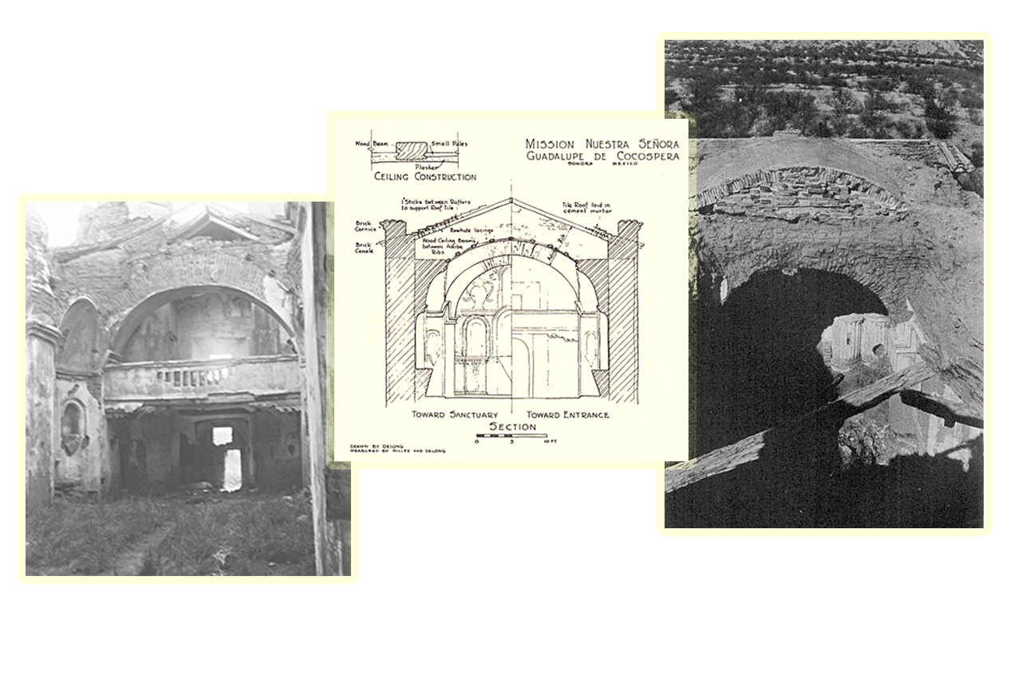

Slide 17
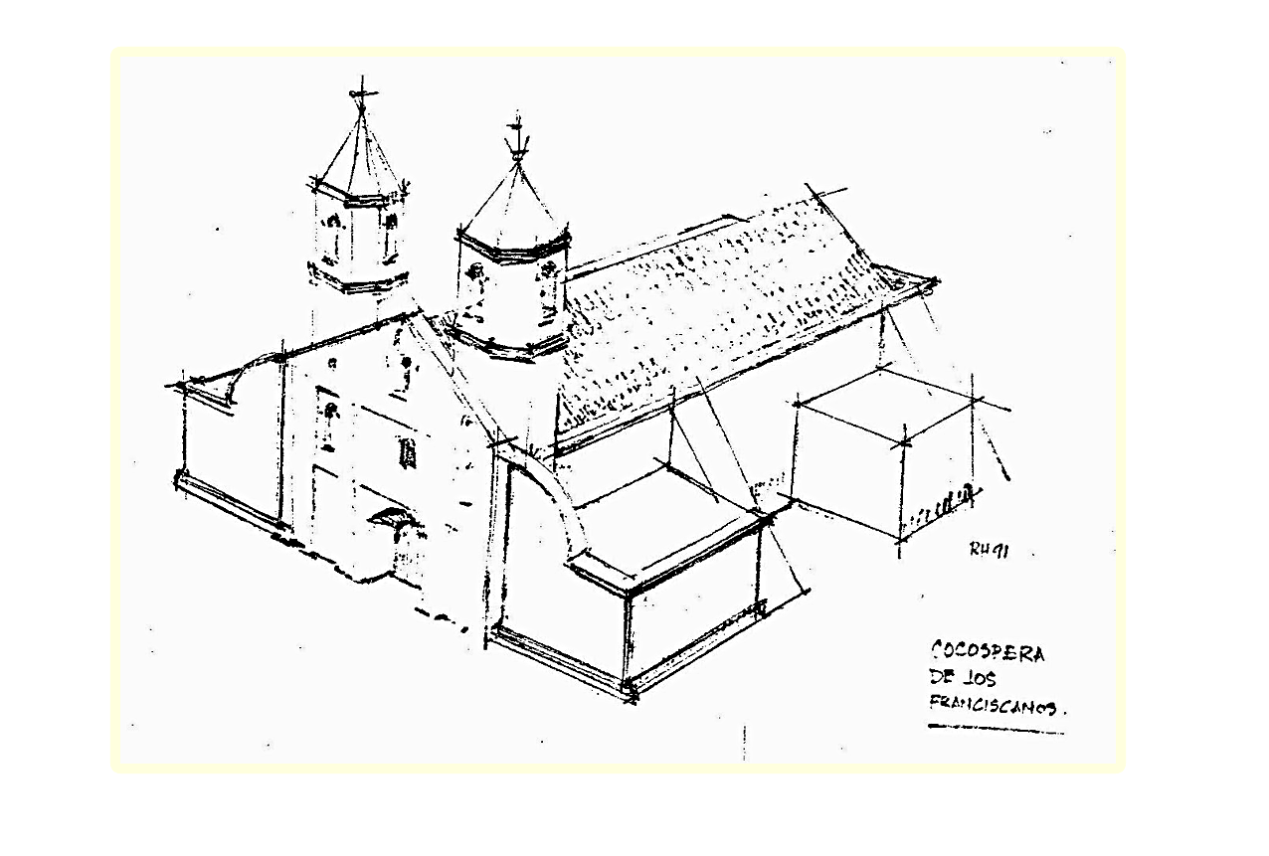
Reconstrucción hipotética del templo de Cocóspera propuesta por Roberto Heatley

Slide 18
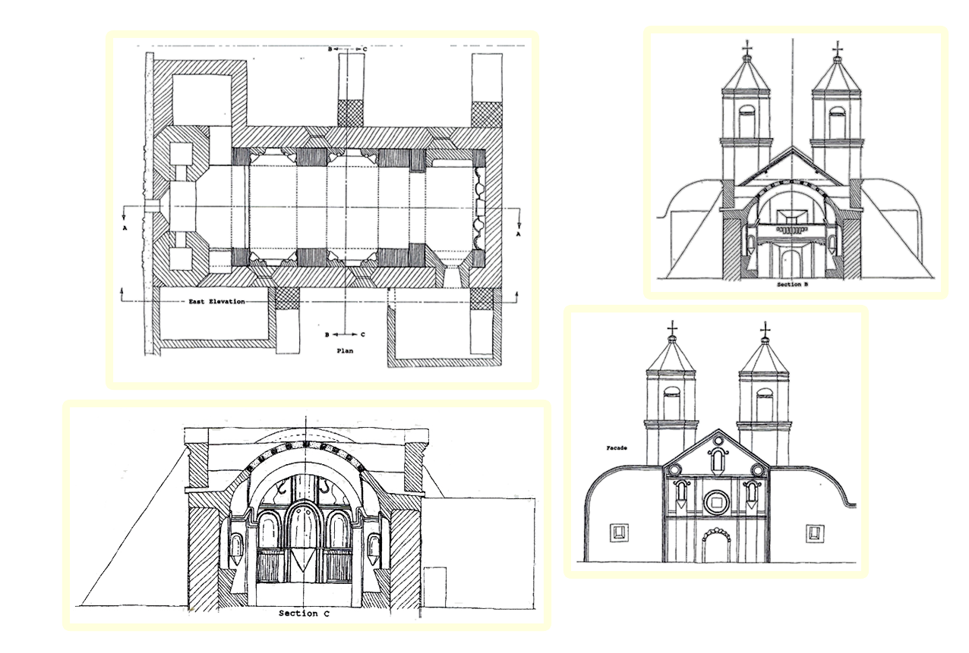
Reconstrucción hipotética del templo de Cocóspera propuesta por J. Ivey. Destaca en la fachada lateral el cambio de altura no sólo de las techumbres, sino incluso de las cornisas. En la planta se reflejan con mayor claridad las distintas etapas constructivas de época jesuita y franciscana respectivamente

Slide 19
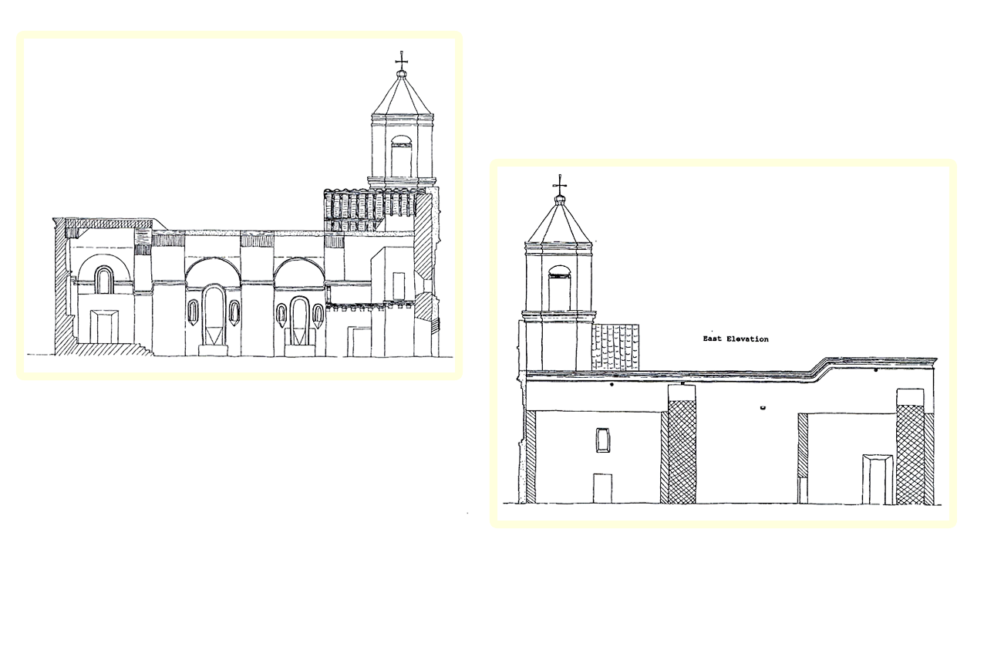

Slide 20
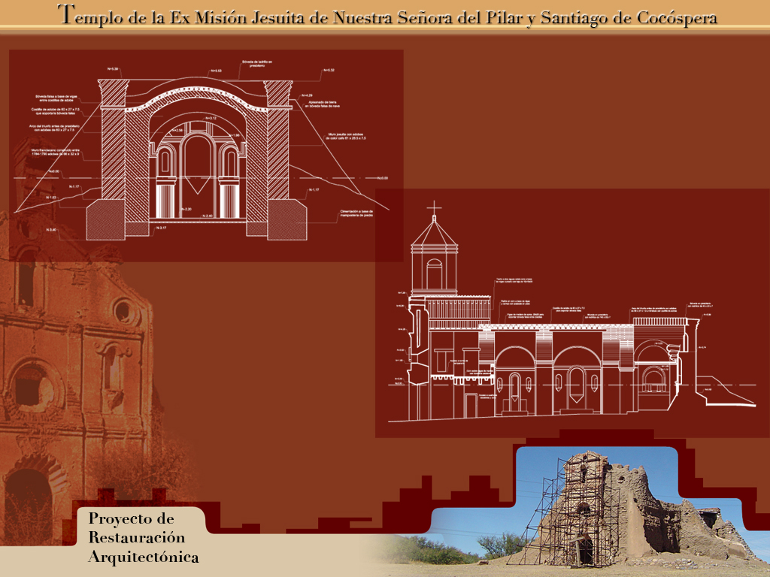
Corte longitudinal donde se puede apreciar las tres zonas del templo y sus diferentes formas de cubierta: en el coro a dos aguas; en la nave con una bóveda de madera y relleno; en el presbiterio con bóveda rebajada de piezas de barro rojo recocido de 7 x 20 x 40 cm. Vale la pena destacar los arcos fajones, tres en total, agregados por los franciscanos al interior del templo para reestructurarlo. Sirven además como nichos donde se construyeron altares o retablos laterales en la nave hechos a base de ladrillo y acabado de mortero de yeso.
Cortes transversales realizados en base a la información y dimensiones del levantamiento arquitectónico y la hipótesis de Ivey. Se aprecian los dos muros, el exterior de época jesuita y el franciscano agregado al interior de la nave. La bóveda fabricada con vigas de madera que se soportaban en las costillas de adobe y que soportaban una bóveda concrecionada, probablemente generó la construcción de los contrafuertes exteriores al deformarse los grandes muros de adobe.

Slide 21
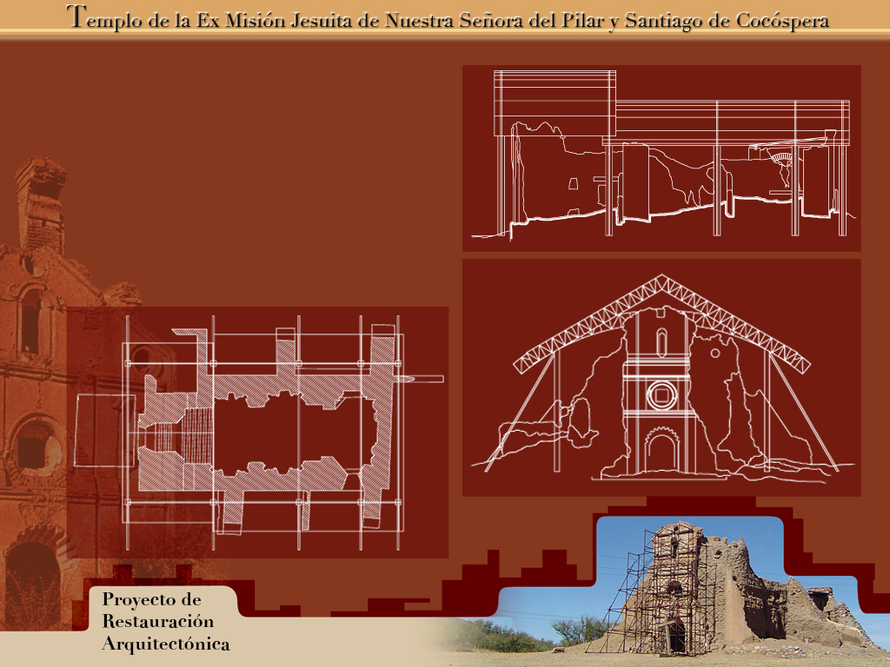

Cubierta exenta
(opción 1)

Slide 22
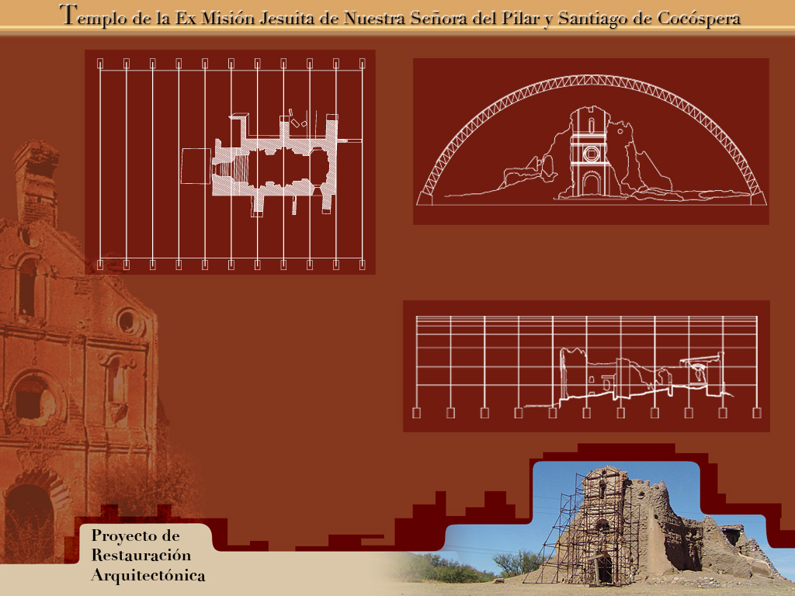
Cubierta exenta
(opción 2)
Fachada Oriente

Slide 23
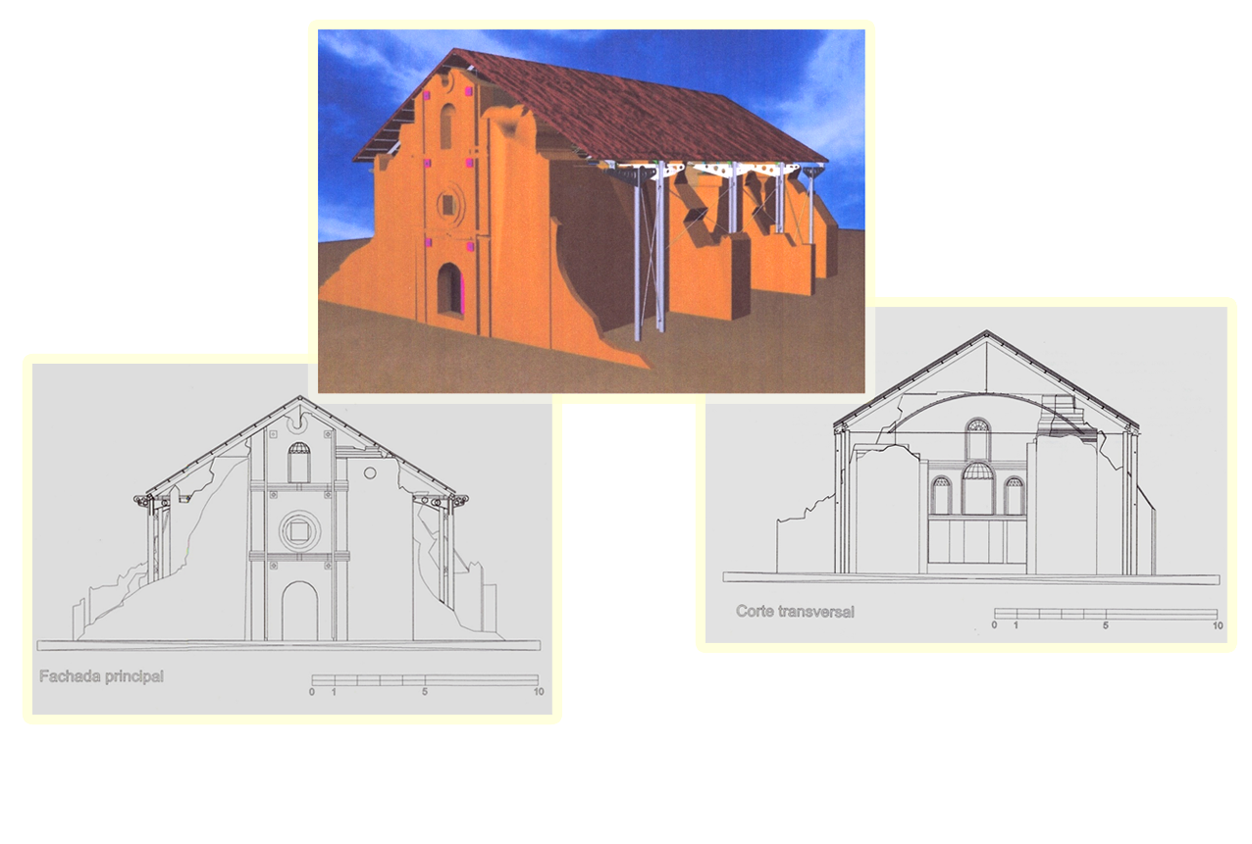
Poyecto: Dr. Luis Arnal S.

Slide 24
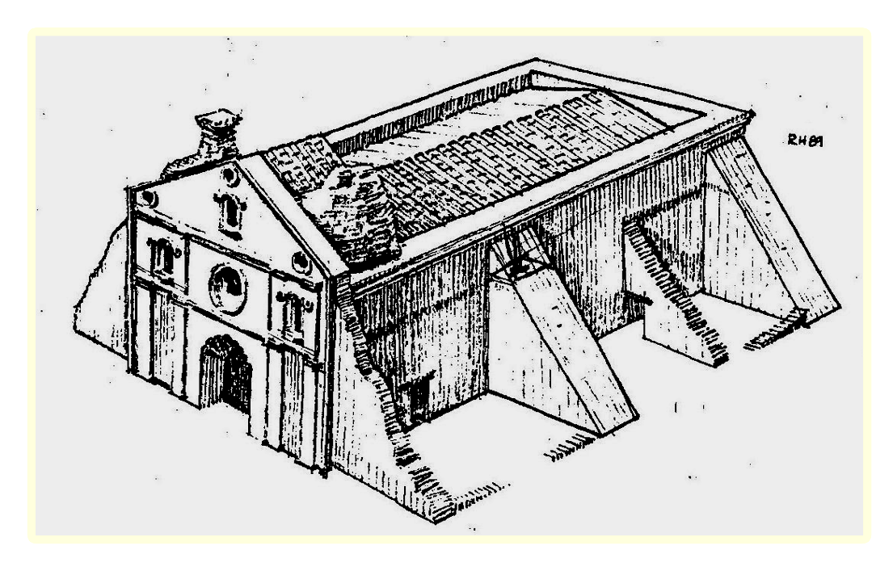
Propuesta de intervención R. Heatley

Slide 25
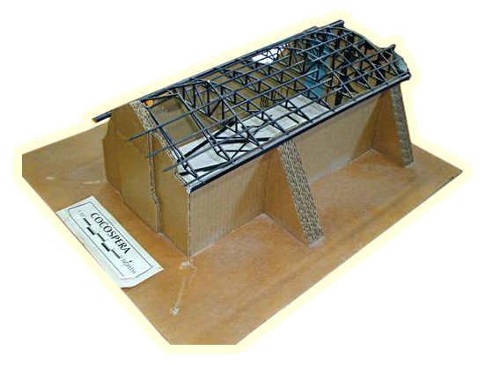

Slide 26


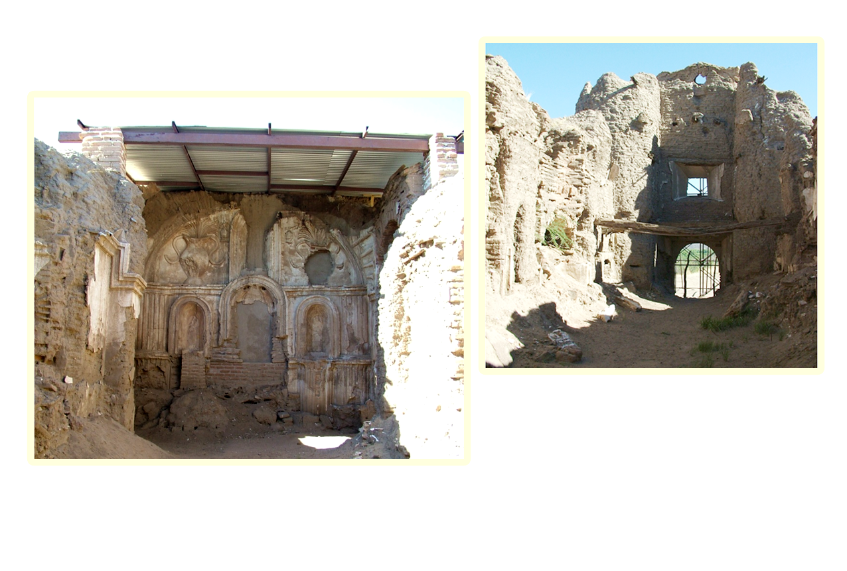

Slide 27
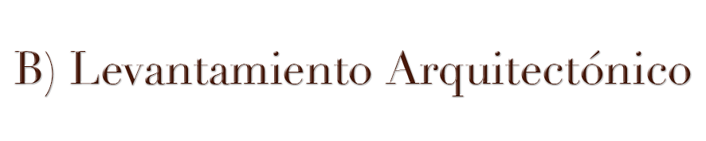
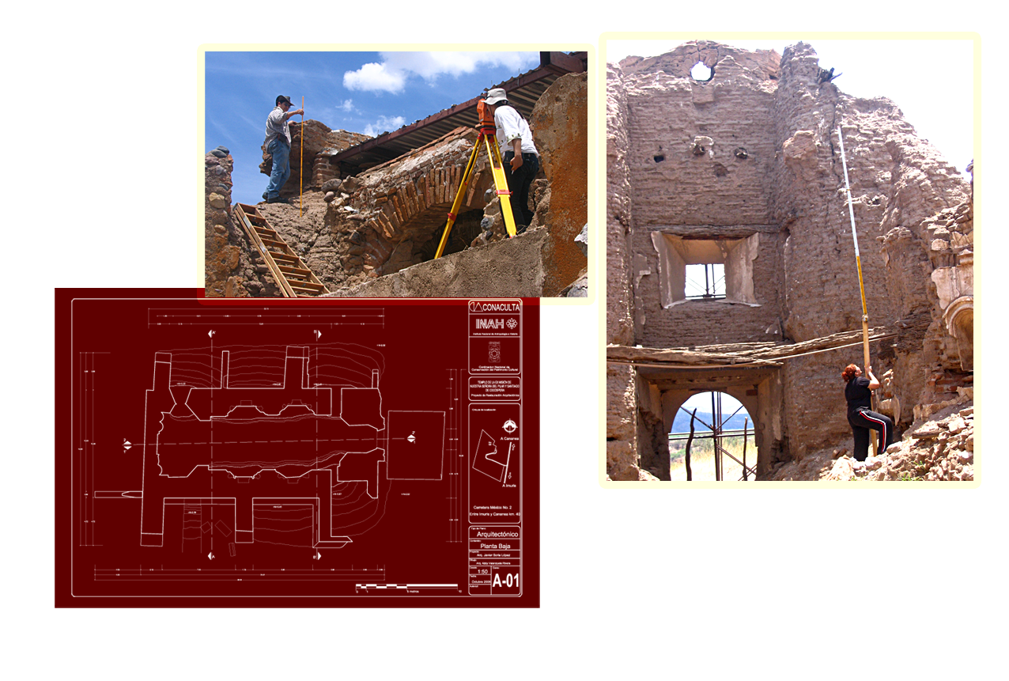

Slide 28
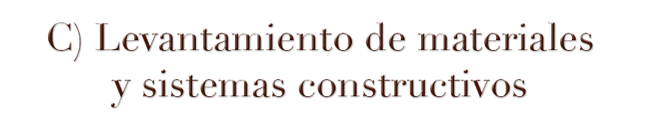
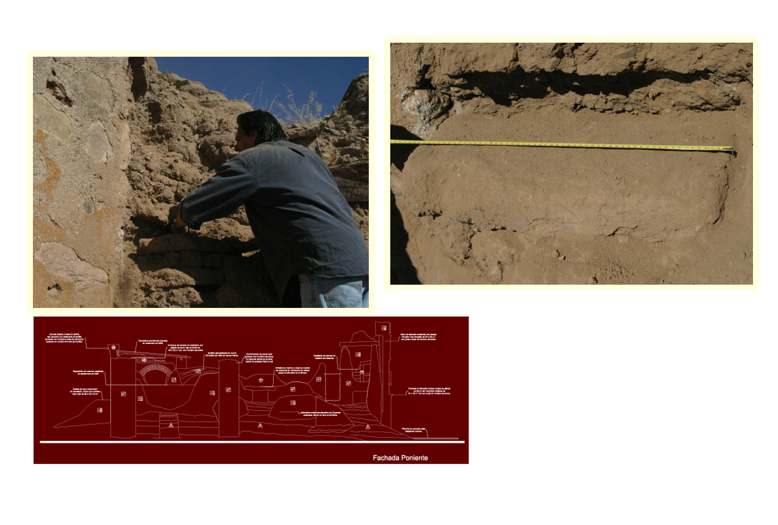

Slide 29
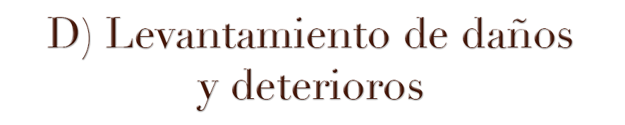
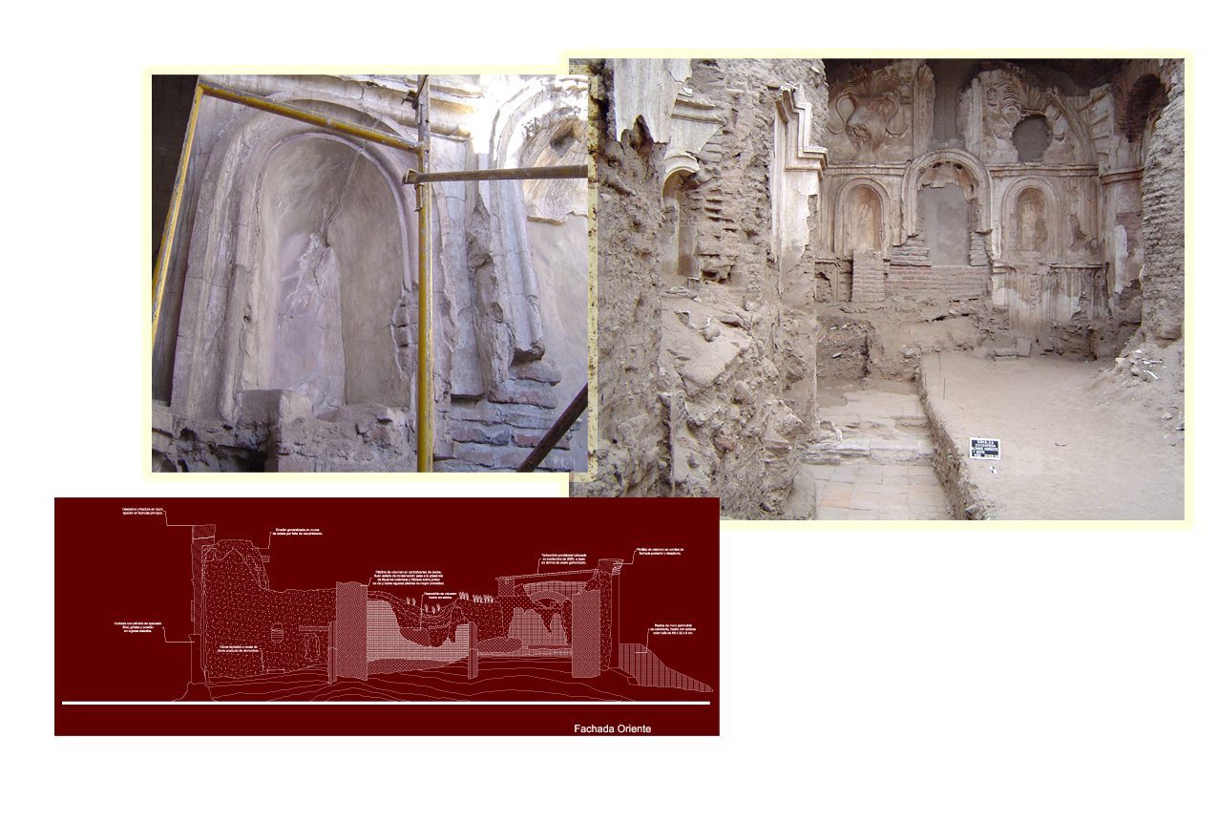

Slide 30
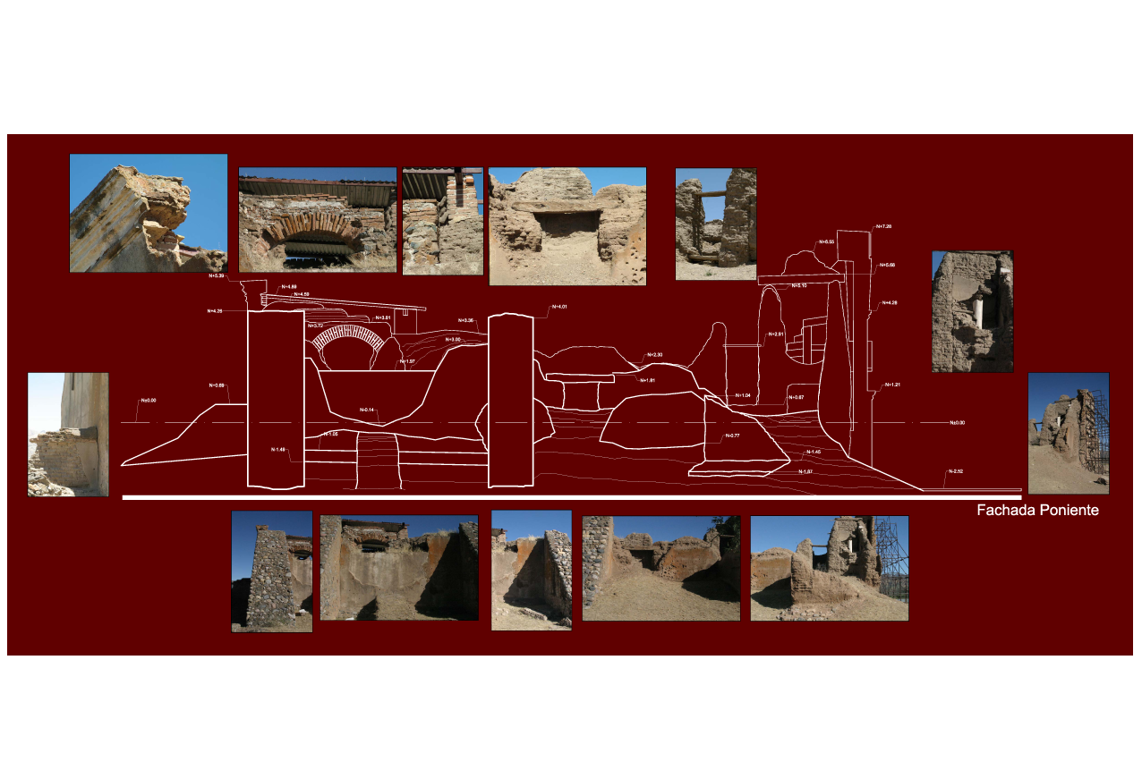
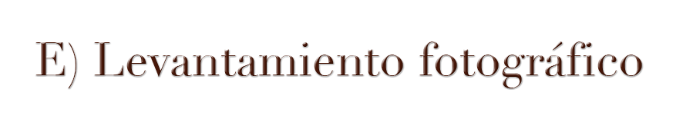

Slide 31
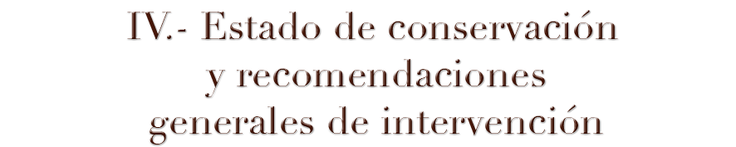
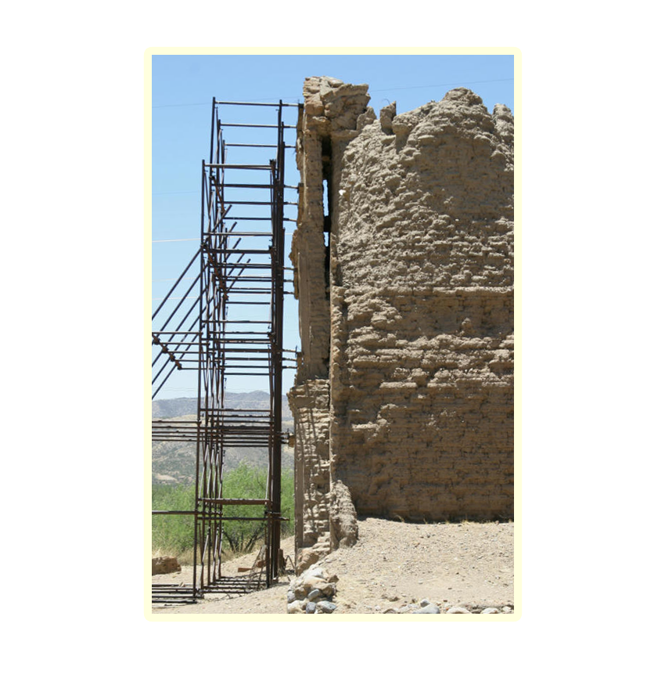
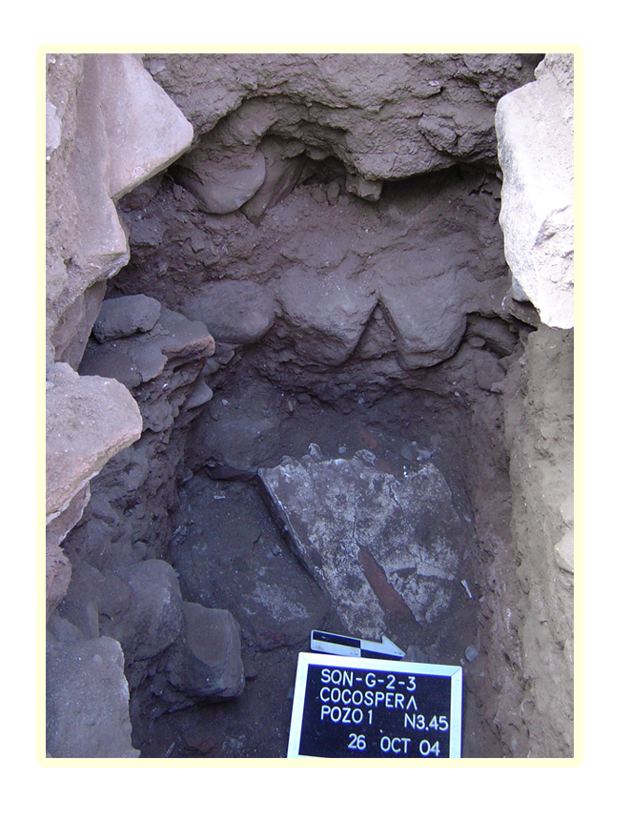
1.- Cimentación: Se encuentra en buen estado de conservación, sin presentar deterioros en su consistencia interna y tampoco efectos aparentes en la superestructura.
2.- Muros: Los muros presentan un alto grado de deterioro y requieren ser consolidados. No hay peligro de colapso ya que por el ancho que presentan y por la pérdida de volumen y altura, este riesgo se ha minimizado.

Slide 32
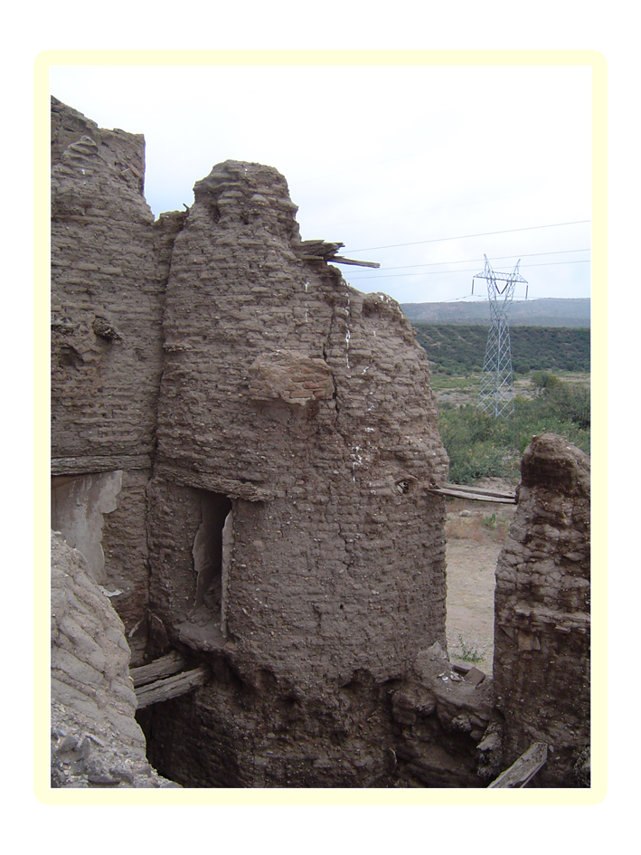
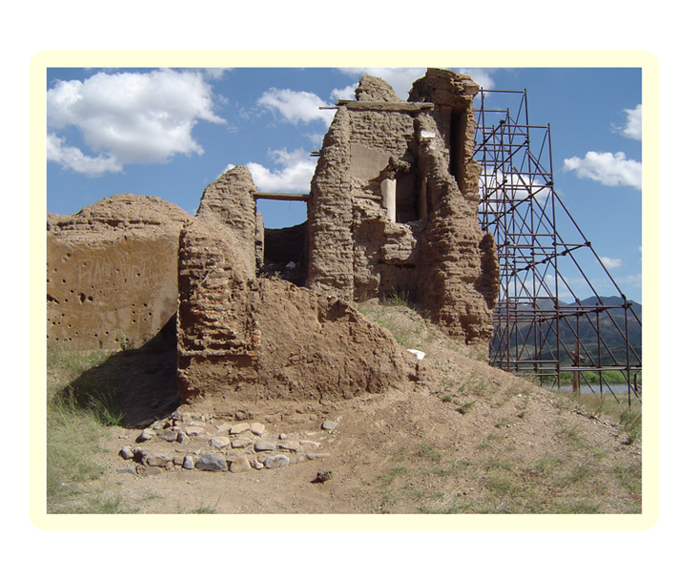
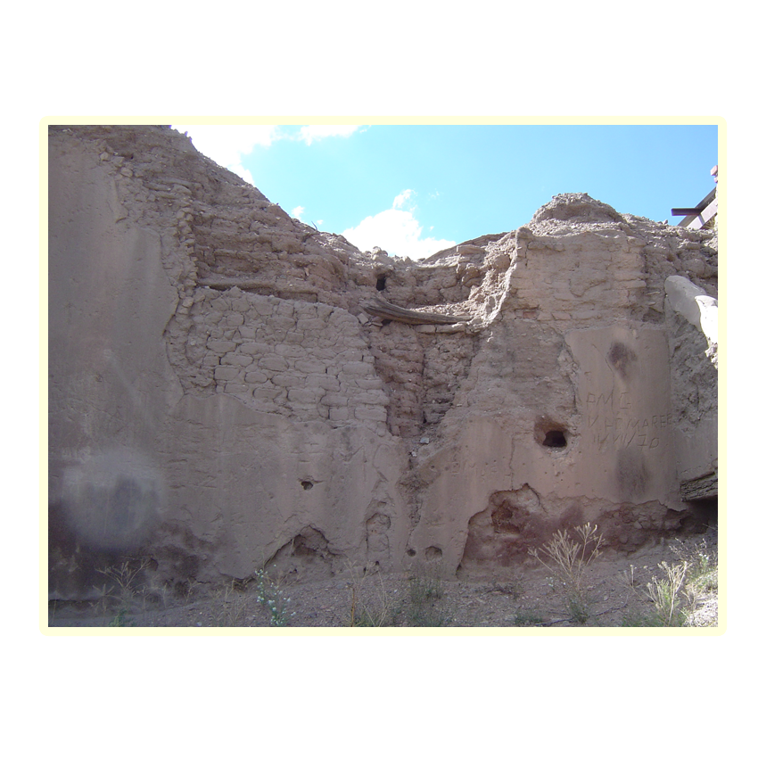
3.- Fachadas: El punto crítico en cuanto a los muros se refiere es la fachada principal.
4.- Torres: Las torres de adobe de la época franciscana presentan dos problemas importantes: por un lado la erosión y pérdida de volumen y por el otro el no estar bien ligadas a la estructura jesuita, generando una junta que no tiene el espacio suficiente para trabar de manera independiente.

Slide 33
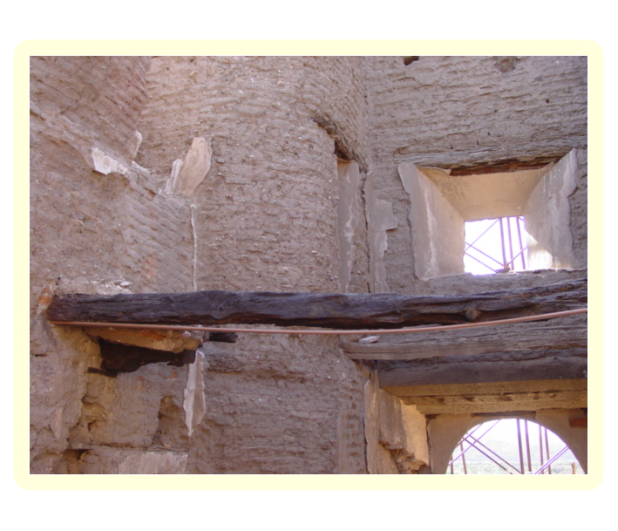
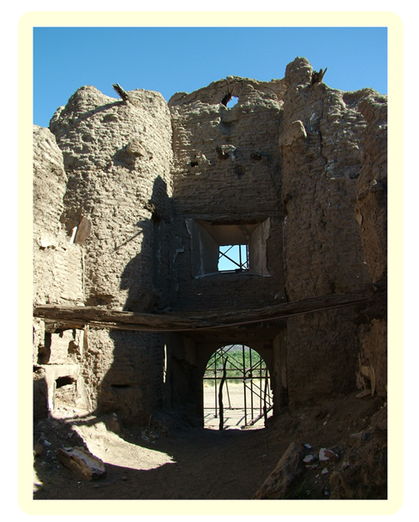
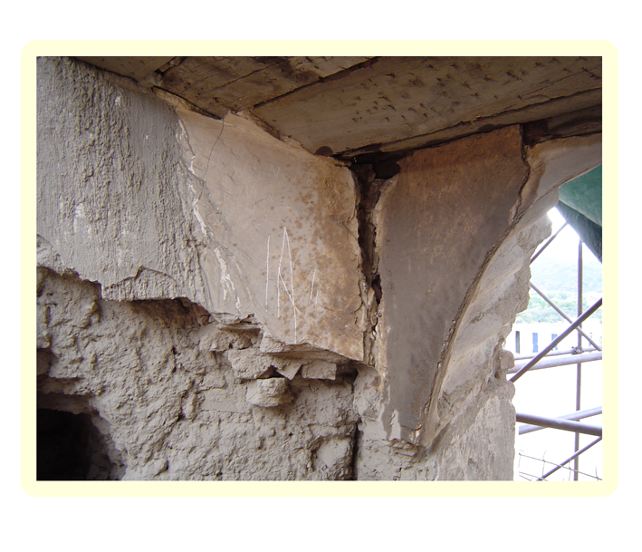
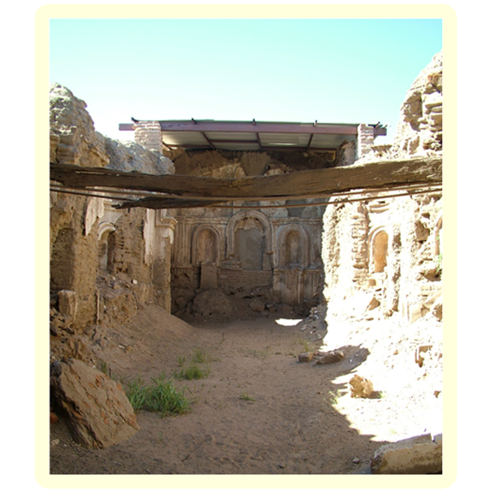
5.- Vanos y cerramientos: Los vanos más importantes son las puertas del templo ya que tenía muy pocas ventanas de origen.
6.- Cubiertas: Las cubiertas de las diferentes zonas del templo han desaparecido casi en su totalidad. Sin embargo la falta de este elemento es fundamental en el proceso de deterioro del edificio.

Slide 34
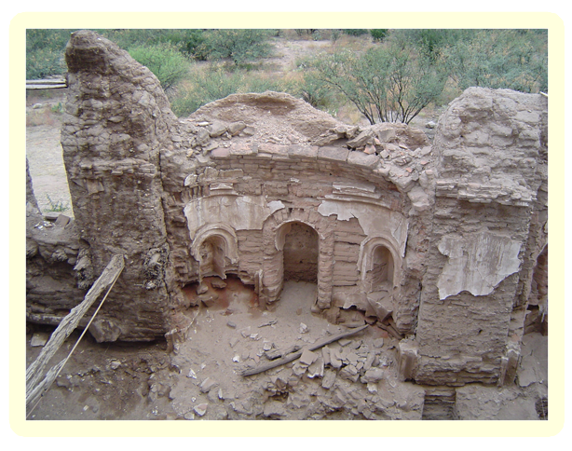
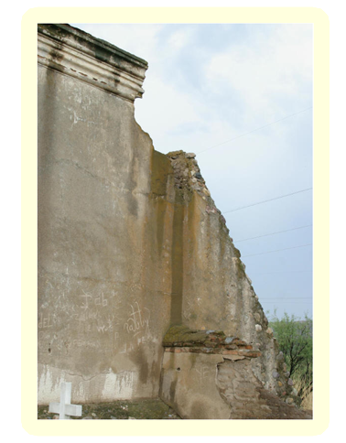
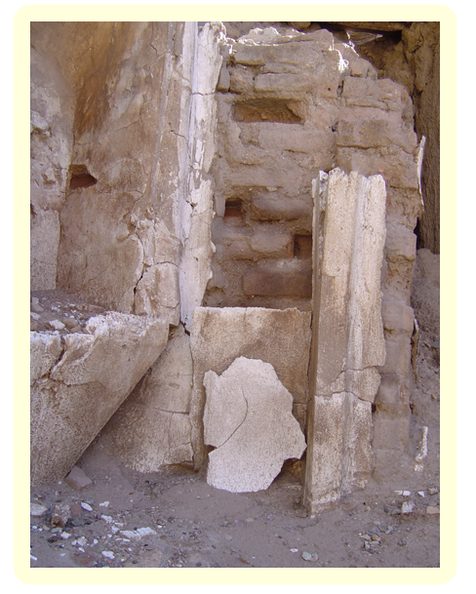
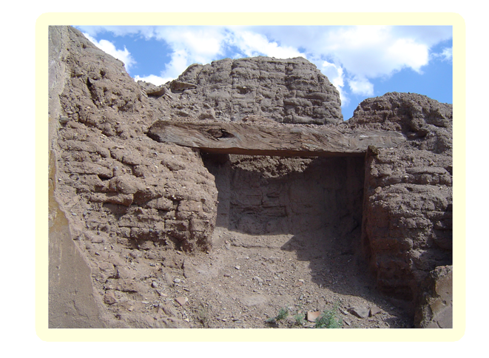
7.- Altares interiores: los altares presentan problemas serios de conservación en cuanto a su estructura portante se refiere: desplomes, agrietamientos, faltantes de piezas, estallamiento, disgregación y rotura de piezas de barro rojo recocido.
8.- Aplanados y pintura: Los aplanados exteriores se han perdido casi en su totalidad, a excepción de aquellos que los mismos derrumbes han protegido y algunas porciones aisladas.

Slide 35
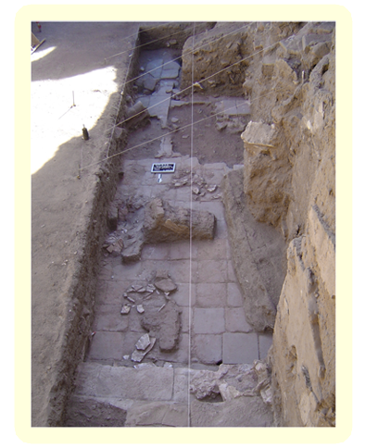
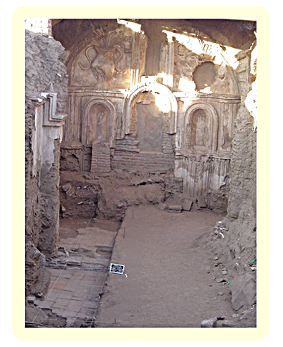
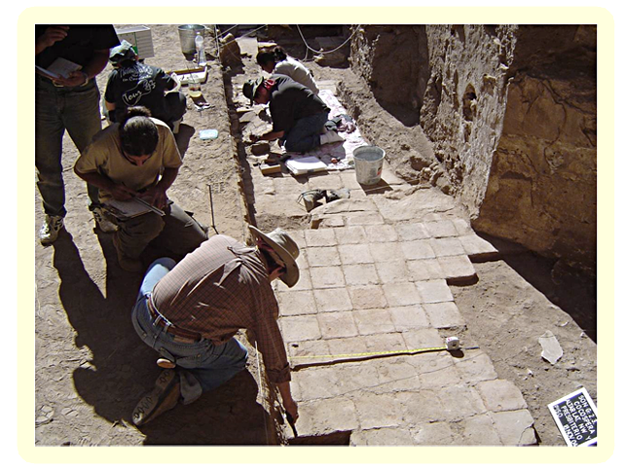


9.- Pisos: Los pisos originales del templo se encuentran cubiertos por diferentes rellenos provocados por los mismos derrumbes. Fue posible conocer el piso del interior de la nave gracias a las calas arqueológicas realizadas.
10.- Maderas: existen varios elementos constructivos de madera que están en un estado de conservación muy precario incluso la mayor parte de ellos ha perdido su capacidad de carga estructural y requieren la incorporación de elementos nuevos para garantizar su estabilidad.
11.- Complementos: Son pocos los elementos complementarios que sobreviven del templo.

Slide 36

1.- Criterios generales de intervención
Autenticidad. Un factor determinante en la intervención es la de cuidar con todo esmero todos y cada uno de los elementos del templo que afortunadamente aún se conservan. Este magnífico templo, si bien presenta un alto grado de deterioro, es, a su vez, uno de los muy escasos edificios misionales que han conservado hasta nuestros días, varias de sus características originales. Muchos de los edificios similares en la región que conformaron el sistema misional de los jesuitas, posteriormente reutilizada por otras órdenes, o han desaparecido totalmente o fueron alterados material y espacialmente de tal manera, que sus características anteriores son difícilmente reconocibles. Esto es, entre otros factores principales, lo que hace de Cocóspera un patrimonio único.
Intervención permanente. Uno de los problemas que ha enfrentado la conservación del templo misional de Cocóspera, especialmente en los últimos veinte años, son las propuestas o proyectos parciales, fragmentados, de corto plazo y alcance, (apuntalamiento de fachada, techumbres provisionales, consolidación selectiva de estructuras o elementos decorativos, etc.) acciones que en su momento contribuyeron a su conservación inmediata, pero que al paso de los años resultan ya insuficientes o en algunos casos inadecuadas a las nuevas circunstancias.
Integración de elementos. La protección definitiva de las estructuras originales del templo implicará la incorporación de elementos arquitectónicos nuevos para restituir elementos perdidos que resultan indispensables para conservar y usar el templo. Su inclusión solo puede darse bajo la premisa de la integración, es decir que los nuevos elementos formen parte del conjunto, se vuelvan parte de él, de manera armónica y equilibrada en todos sus aspectos.

Slide 37
Materiales y técnicas compatibles. En este sentido será necesario apelar a las técnicas tradicionales para la construcción en adobe para restituir el ‘sistema’ en su conjunto, que garantice en el largo plazo la conservación del inmueble.
Reversibilidad. El criterio de reversibilidad se aplica a la techumbre, instalaciones, y todas aquellas adecuaciones realizadas para la protección y uso apropiado del edificio. Esto tiene como fin el poder adaptar y actualizar en el tiempo (mediano y largo plazo) el uso del templo de Cocóspera a nuevos criterios de intervención.

Slide 38



Slide 39



Slide 40





Slide 41


Slide 42



Slide 43




Slide 44



Slide 45


Slide 46



Slide 47



Slide 48


Slide 49



Slide 50


Slide 51


Slide 52


Slide 53


